Slide 1
Облачная система «1С:Образования» для организации учебного процесса в колледже
Чернецкая Татьяна Александровна
Ведущий методист, к.п.н., фирма «1С»

Slide 2
«Губернаторские» показатели* отрасли «Образование»
Индикаторы для расчёта показателей по отрасли «Образование» | Программные продукты «1С», обеспечивающие исполнение показателей по отрасли «Образование» | % исполнения показателя
2.3. Доля педагогических работников, получивших возможность использования верифицированного цифрового образовательного контента и цифровых образовательных сервисов | 1С:Образование и «Библиотека цифровых учебных материалов для образовательной организации». Система «1С:Образование» включена в проект «Навигатор образования» Министерства просвещения РФ и Агентства стратегических инициатив (https://edu.asi.ru/), в также в «Единый реестр Минкомсвязи российских программ для электронных вычислительных машин и баз данных» (https://reestr.digital.gov.ru/reestr/306311/?sphrase_id=245914). «Библиотека цифровых учебных материалов для образовательной организации» выпускается издательством «1С-Паблишинг», входящим в перечень организаций, выпускающих учебные пособия, допущенные к использованию при реализации образовательных программ общего образования, имеющих государственную аккредитацию согласно Приказу Минобрнауки РФ № 699 от 09.06.2016, строка 8 Приложения (http://publication.pravo.gov.ru/Document/View/0001201607050036). | 100%
2.4. Доля учащихся, имеющих возможность бесплатного доступа к верифицированному цифровому образовательному контенту и сервисам для самостоятельной подготовки
2.5. Доля заданий в электронной форме для учащихся, проверяемых с использованием технологий автоматизированной проверки
* Указ Президента РФ от 04.02.2021 № 68 «Об оценке эффективности деятельности высших должностных лиц (руководителей высших исполнительных органов государственной власти) субъектов РФ и деятельности органов исполнительной власти субъектов РФ» http://publication.pravo.gov.ru/Document/View/0001202102040027
* Постановление Правительства РФ от 03.04.2021 № 542 «Об утверждении методик расчета показателей для оценки эффективности деятельности высших должностных лиц (руководителей высших исполнительных органов государственной власти) субъектов РФ и деятельности органов исполнительной власти субъектов РФ, а также о признании утратившими силу отдельных положений постановления Правительства РФ от 17 июля 2019 г. № 915» http://publication.pravo.gov.ru/Document/View/0001202104130046

Slide 3
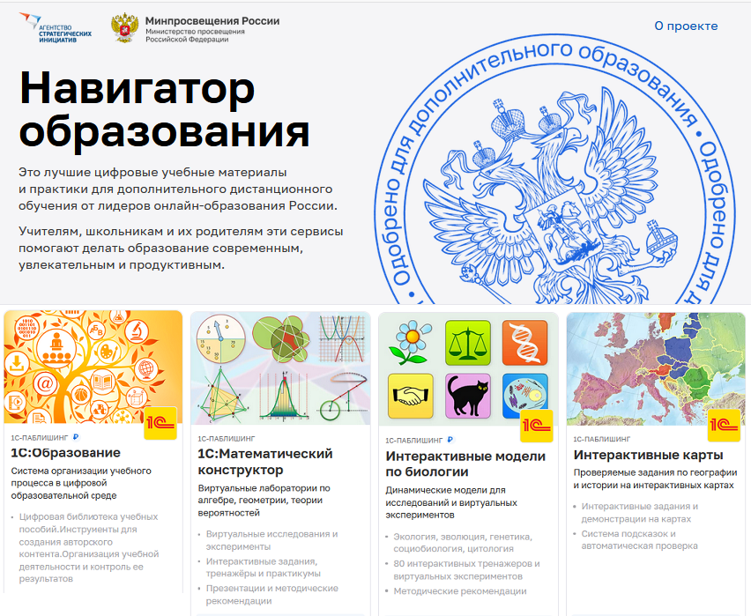
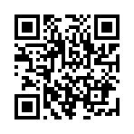
Система «1С:Образование»
https://obrazovanie.1c.ru/education/
Включена:
в проект «Навигатор образования» Министерства просвещения РФ и Агентства стратегических инициатив (https://edu.asi.ru/)
в «Единый реестр Минкомсвязи российских программ для электронных вычислительных машин и баз данных» (https://reestr.digital.gov.ru/reestr/306311/?sphrase_id=245914)
1-2 февраля 2022 года
XXII международная научно-практическая конференция НОВЫЕ ИНФОРМАЦИОННЫЕ ТЕХНОЛОГИИ В ОБРАЗОВАНИИ
Notes:
Представленным выше критериям удовлетворяет система «1С:Образование»

Slide 4
Ориентированная на образовательную организацию система администрирования
Пользователи: преподаватели, студенты, родители
Группы пользователей: курсы, группы и подгруппы
Учебные периоды: семестры, произвольные учебные периоды
Дополняемый справочник учебных дисциплин
Учет типов уроков и типов учебной деятельности при выставлении оценок
Настраиваемые шкалы оценивания
Отчеты о действиях пользователей в системе
1-2 февраля 2022 года
XXII международная научно-практическая конференция НОВЫЕ ИНФОРМАЦИОННЫЕ ТЕХНОЛОГИИ В ОБРАЗОВАНИИ
Notes:
Система «1С:Образование» охватывает всех участников учебного процесса в школе – администрацию, учителей, учеников, родителей – и позволяет организовать учебный процесс в цифровой среде, сохранив его структуру: учебные периоды, классы и параллели, классное руководство и т.д. Это очень удобно, так как все пользователи системы имеют одну точку входа и одну учетную запись для доступа к учебным материалам и заданиям по всем предметам. Формирующиеся в системе отчеты о действиях пользователей позволяют администрации школы полностью контролировать процесс обучения в цифровой среде.

Slide 5
Инструменты для создания авторских учебных материалов
Иллюстрированные тексты (html-страницы)
Медиафайлы
Тестовые задания с автоматической проверкой
Творческие задания с ручной проверкой
Учебные материалы различного дидактического назначения:
Обучающие задания
Тренажеры, в том числе пошаговые
Лабораторные и практические работы
Контрольные тесты
1-2 февраля 2022 года
XXII международная научно-практическая конференция НОВЫЕ ИНФОРМАЦИОННЫЕ ТЕХНОЛОГИИ В ОБРАЗОВАНИИ
Notes:
Кроме готовых цифровых учебных материалов, в системе есть возможность создавать такие материалы самостоятельно, что позволяет педагогу перевести авторские методические наработки в цифровой формат.

Slide 6
Возможности для организации учебного процесса
Доступ преподавателей и студентов к системе по сети интернет с любого устройства посредством браузера
Назначение учащимся групповых и индивидуальных заданий с использованием цифровых ресурсов
Автоматическая оценка выполнения тестовых заданий
Детальное информирование педагога о ходе самостоятельной работы учащегося в процессе выполнения задания
Возможности для совместной работы и общения
1-2 февраля 2022 года
XXII международная научно-практическая конференция НОВЫЕ ИНФОРМАЦИОННЫЕ ТЕХНОЛОГИИ В ОБРАЗОВАНИИ
Notes:
В системе есть все основные возможности для организации учебного процесса как в очном, так и в дистанционном формате. Это очень востребовано в современных условиях, особенно когда школе приходится экстренно переводить на дистанционку отдельных учащихся или целые классы. При использовании системы такой переход практически не сказывается на ходе учебного процесса.

Slide 7
Интеграция с сервисами для проведения онлайн-занятий
Zoom
Skype
Microsoft Teams
Сферум
Любой сервис, предоставляющий доступ по ссылке
1-2 февраля 2022 года
XXII международная научно-практическая конференция НОВЫЕ ИНФОРМАЦИОННЫЕ ТЕХНОЛОГИИ В ОБРАЗОВАНИИ

Slide 8
Интеграция с 1С:Колледж (начиная с версии 2.1)
Результаты учебной деятельности:
Даты и темы занятий
Домашние задания
Оценки и неявки и т.д.
Данные об организации учебного процесса:
Списки пользователей
Кураторство
Учебные периоды
Журнальные страницы и т.д.
Подробнее см. в инфописьме № 28446 от 01.07.2021 https://1c.ru/news/info.jsp?id=28446
1-2 февраля 2022 года
XXII международная научно-практическая конференция НОВЫЕ ИНФОРМАЦИОННЫЕ ТЕХНОЛОГИИ В ОБРАЗОВАНИИ

Slide 9
Присоединяйтесь к нам!
ГБПОУ Архангельской области «Верхнетоемский лесной техникум»
ОГБПОУ «Ивановский энергетический колледж»
ГАПОУ СО «Ирбитский мотоциклетный техникум»
ГБПОУ «Котовский промышленно-экономический техникум»
ГБОУ ПОО «Магнитогорский технологический колледж им. В.П. Омельченко»
КГБПОУ «Минусинский сельскохозяйственный колледж»
ГБПОУ г. Москвы «Колледж железнодорожного и городского транспорта»
«Колледж телекоммуникаций МТУСИ», г. Москва
СПБГБПОУ «Академия транспортных технологий», г. Мурино
ГПОУ ТО «Тульский сельскохозяйственный колледж им. И.С. Ефанова»
И другие колледжи
1-2 февраля 2022 года
XXII международная научно-практическая конференция НОВЫЕ ИНФОРМАЦИОННЫЕ ТЕХНОЛОГИИ В ОБРАЗОВАНИИ

Slide 10
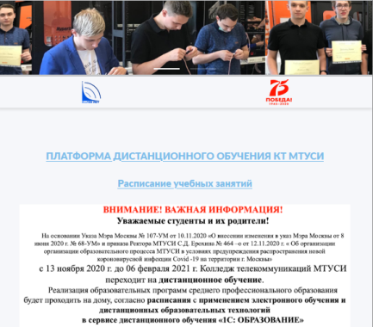
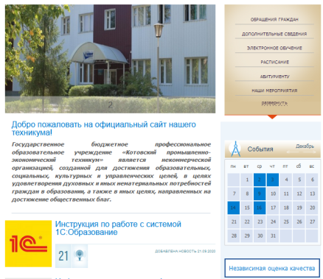
Плюсы системы «1С:Образование»: мнение пользователей
Не нужно дополнительное оборудование, простота использования, работа на любых устройствах
Оперативная поддержка пользователей
Богатый функционал электронного журнала, позволяющий автоматизировать многие рутинные действия преподавателя и снизить трудозатраты
Подробные отчеты для администрации: контроль за деятельностью студентов и преподавателей в ходе дистанционных занятий
Возможность создания и учет специфики учебной дисциплины при создании структурированных интерактивных учебных курсов для разных целевых аудиторий (по спецдисциплинам, междисциплинарным и повышения квалификации)
Невысокая стоимость годовой подписки на без ограничения количества пользователей
1-2 февраля 2022 года
XXII международная научно-практическая конференция НОВЫЕ ИНФОРМАЦИОННЫЕ ТЕХНОЛОГИИ В ОБРАЗОВАНИИ

Slide 11
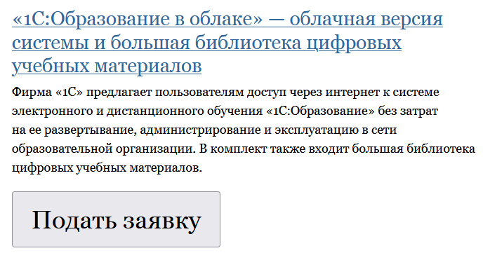
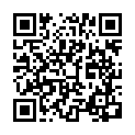
Как подключиться к системе «1С:Образование»
Заполните анкету на сайте https://obrazovanie.1c.ru/
Не забудьте отметить пункт «Назначить тестовый период для нового пользователя»
Дождитесь письма с данными для доступа к вашей базе и ссылками на методические материалы
Можно начинать пользоваться!
Остались вопросы? Закажите бесплатную индивидуальную консультацию
1-2 февраля 2022 года
XXII международная научно-практическая конференция НОВЫЕ ИНФОРМАЦИОННЫЕ ТЕХНОЛОГИИ В ОБРАЗОВАНИИ
11
Notes:
Подключиться к системе очень просто – достаточно подать заявку через сайт, qr-код на слайде.

Slide 12
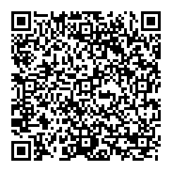
Обучение пользователей
Новый курс повышения квалификации в Учебном центре № 1 фирмы «1С»
Удобный асинхронный онлайн-формат – можно изучать материалы курса в удобное время
Доступ к материалам курса в течение 90 дней
Основное внимание – практике использования программного обеспечения для решения реальных задач повседневной педагогической деятельности
Бесплатный доступ к системе «1С:Образование» на период обучения
Удостоверение о повышении квалификации в объеме 36 ак. часов установленного образца
1-2 февраля 2022 года
XXII международная научно-практическая конференция НОВЫЕ ИНФОРМАЦИОННЫЕ ТЕХНОЛОГИИ В ОБРАЗОВАНИИ
Notes:
Мы знаем, что одним из барьеров на пути использования современных цифровых решений в школах является невысокая цифровая грамотность педагогов. Все желающие исправить эту ситуацию могут пройти обучение на курсах фирмы 1С с выдачей удостоверения о повышении квалификации установленного образца.

Slide 13
СПАСИБО ЗА ВНИМАНИЕ!

